Slide 1

Kinderarmut ganzheitlich denken
Nina Ohlmeier
Deutsches Kinderhilfswerk e.V.
Konferenz
„Einmal arm, immer arm! Aktiv gegen Armut von Familien“
23.11.2018, Stuttgart

Slide 2
Agenda
Was bedeutet Kinderarmut…für Kinder?
Das Recht auf ein gutes Aufwachsen
Gesamtstrategie zur Armutsprävention

Slide 3
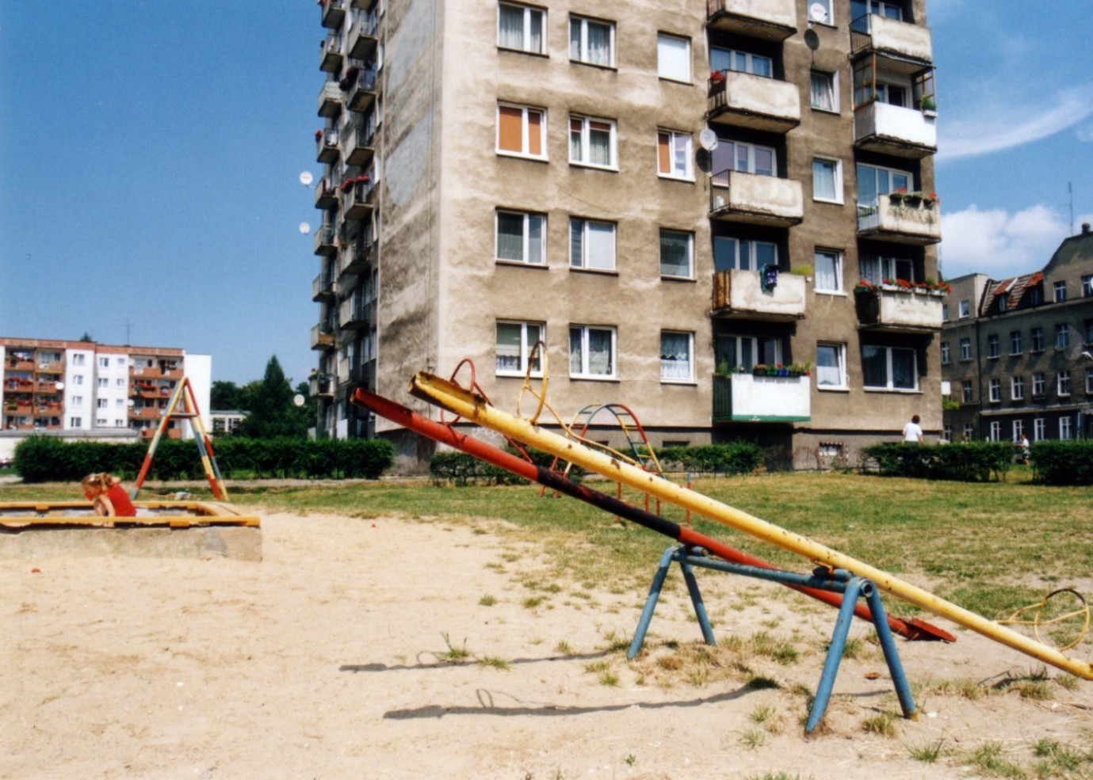
Was bedeutet Kinderarmut…für Kinder?
© madochab photocase.de

Slide 4
Gängige Definitionen
Folgen familiärer Einkommensarmut bei Kindern und Jugendlichen
Arm ist, wer… in einem Haushalt lebt, der weniger als 60% des mittleren gesellschaftlichen Haushaltsnettoeinkommens zur Verfügung hat. Das betrifft jedes 5. Kind in Deutschland.
... wer Anspruch auf Sozialhilfe hat. Laut Bundesagentur für Arbeit knapp 2 Millionen Kinder (2015).
4

Slide 5
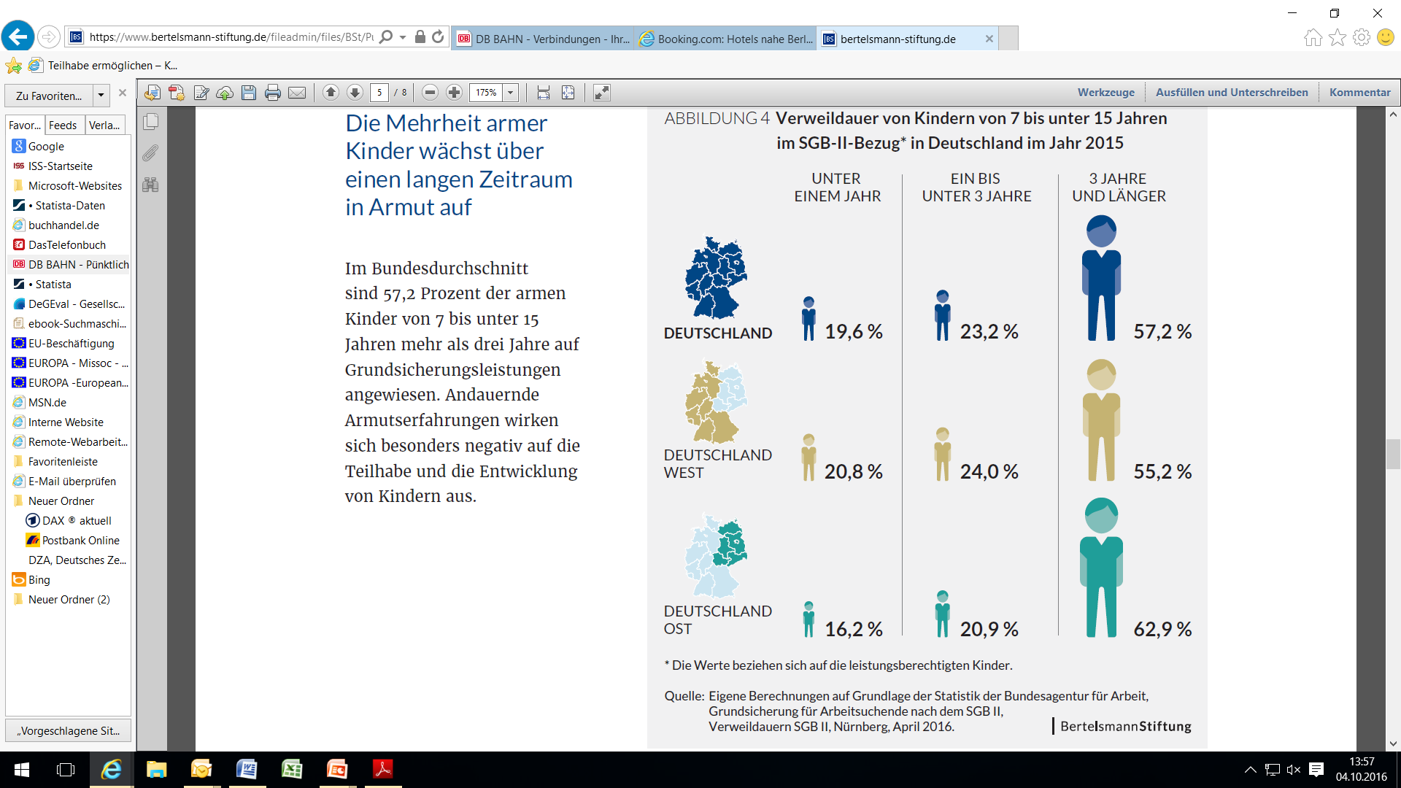

Slide 6
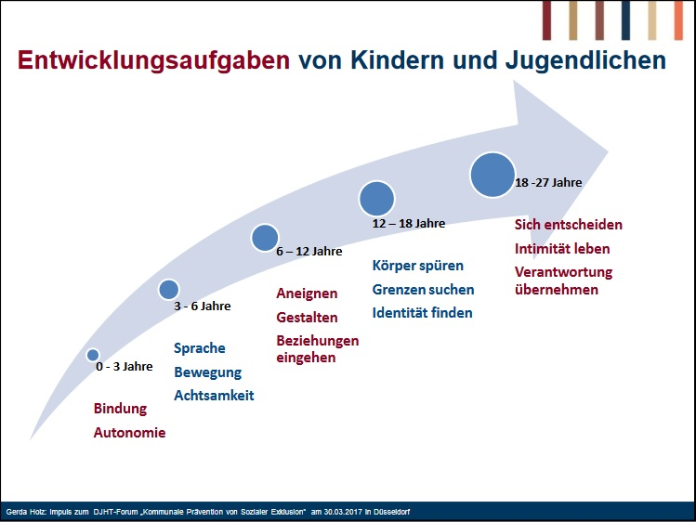

Slide 7
Lebenslagenansatz - Aufwachsensbedingungen
Kinder, die in Armut oder armutsgefährdet aufwachsen, erleben multiple Deprivation
- materiell
- sozial
- gesundheitlich
- kulturell
und leiden dadurch nachhaltig unter Benachteiligung und Mangel an Wohlergehen.
Dies hat häufig Folgen für ihr restliches Leben.
7

Slide 8
Lebenslagedimensionen
          materiell
          kulturell
          sozial
Materiell
Haushalt ist arm
(Kleidung, Wohnen, Nahrung,
Partizipation u.a.)
Sozial
(soziale Kompetenz,
Eltern/
Kind
soziale Kontakte u.a.)
Erwachsene
Gesundheitlich
(physisch und psychisch)
Kulturell
Was kommt beim Kind an?
(kognitive Entwicklung, Sprache,
Bildung, kult. Kompetenzen u.a.)
Lebenslagetyp Kind
Wohlergehen Benachteiligung Multiple Deprivation
Quelle: Hock/Holz/Wüstendörfer 2000

Slide 9
Arme Kinder:
erleben mehr Mangel und Verzicht
wachsen sozial isolierter auf
erleben häufiger multiple Belastungen
durchlaufen häufiger problematische Bildungsbiographien
nehmen seltener non-formale und informelle Angebote in Anspruch
verfügen tendenziell über einen schlechteren Gesundheitszustand und entwickeln tendenziell ein riskanteres Gesundheitsverhalten.
Quelle: Laubstein/Holz/Seddig 2016.: Armutsfolgen für Kinder und Jugendliche. Erkenntnisse aus empirischen Studien in Deutschland .Gütersloh

Slide 10
Das sagen Kinder selbst:
Diskriminierungs-/Ausgrenzungserfahrung
„Und ich würde auch sagen, ich würde auch wegen meinem Aussehen, weil ich nicht die besten Klamotten hatte, vier Jahre gemobbt.“
Bezugspersonen/Ansprechpersonen, Zeit & Fürsorge in der Familie
„Und so das andere, so Spielzeug oder so, brauche ich nicht. Die Hauptsache ist ja, dass sie [Mutter] halt für einen da ist, dass man halt immer Essen hat oder ja, das Wichtigste einfach.“

Slide 11
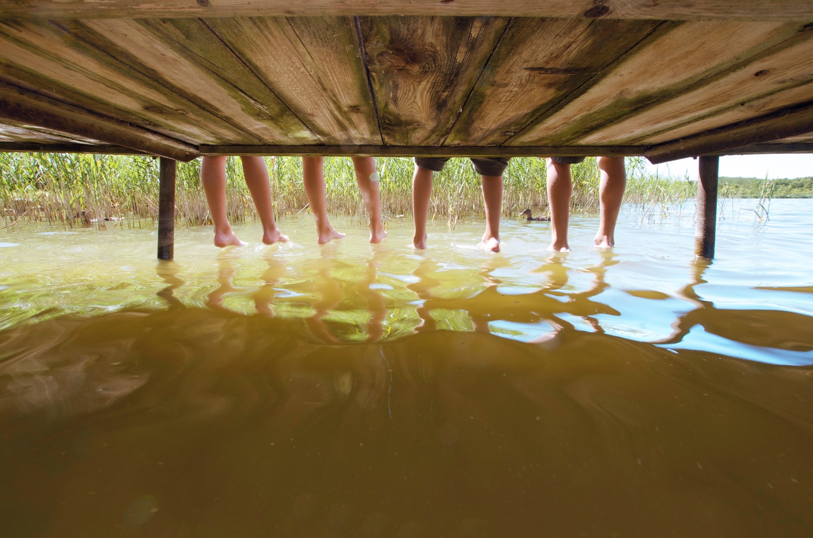
Das Recht auf ein gutes Aufwachsen
© kallejipp photocase.de

Slide 12
Kinder haben das Recht, gut versorgt zu sein und am gesellschaftlichen Leben teilhaben zu können!
Art. 26 der UN-Kinderrechtskonvention: „Die Vertragsstaaten erkennen das Recht jedes Kindes auf Leistungen der sozialen Sicherheit einschließlich der Sozialversicherung an (…)“
Art. 27: „Die Vertragsstaaten erkennen das Recht jedes Kindes auf einen seiner körperlichen, geistigen, seelischen, sittlichen und sozialen Entwicklung angemessenen Lebensstandard an. (…)“
Recht auf Entwicklung, auf Gesundheit, auf Bildung, auf Beteiligung, auf Nicht-Diskriminierung
12

Slide 13
Herstellung gleichwertiger Lebensverhältnisse im Bundesgebiet
Anteil der Kinder unter 18 Jahren in Familien im SGB-II-Bezug: Berlin 32,2% – Bayern 6,8% (2015)
Grundsatzentscheidung aus dem Jahr 2010 des Bundesverfassungsgerichts zu gesellschaftlicher Teilhabe
→ staatliche Verantwortung

Slide 14

Gesamtstrategie zur Armutsprävention
© luxuz photocase.de

Slide 15
Armutsprävention als politische Querschnittsaufgabe
Zielvorgabe „Armutsprävention“ in Form einer handlungsleitenden Perspektive in allen zuständigen Ressorts
Impuls und Koordination durch den Bund, gemeinsam mit Ländern und Kommunen
→ Kinderteilhabestrategie
15

Slide 16
Grundlegende Handlungsansätze
Ausbau der eigenständigen finanziellen Absicherung von Kindern und Jugendlichen, wenn Eltern sie durch eigenes Einkommen nicht gewährleisten können
Neue Wege zur nicht-monetären Absicherung der Bildungs- und Teilhabebedarfe von Kindern und Jugendlichen vor Ort
16

Slide 17
Baustein: Ein eigenständiger Rechtsanspruch
Ein Bundeskinderteilhabegesetz schaffen,
das Kindern und Jugendlichen aus Familien in prekären Lebenslagen einen besonderen Rechtsanspruch gibt:
„Kinder, Jugendliche und junge Erwachsene haben ein Recht auf Förderung ihrer sozialen und kulturellen Teilhabe sowie auf Unterstützung ihrer körperlichen, geistigen und seelischen Entwicklung und ihrer Persönlichkeitsentwicklung.“
17

Slide 18
Baustein: Beteiligung von Kindern stärken
Beteiligung stärkt nachweislich die Resilienz armutsbetroffener Kinder (Kinderreport 2012)
Wer früh lernt sich zu beteiligen, wird sich auch später in die Gemeinschaft aktiv einbringen!
Übertragung in die Sozialgesetzbücher: eigenständiges Antragsrecht, Beteiligungsrecht in Verwaltungs- und Gerichtsverfahren
18

Slide 19
Baustein: Teilhabeleistungen neu strukturieren & entbürokratisieren
Rechtskreisübergreifende Ausgestaltung
Bedarfsgerechte Ausweitung & Erhöhung der Leistungen
Verwaltung & Abrechnung direkt bei den Leistungserbringern/Bildungsinstitutionen
→ Beratung & Beantragung von Leistungen bei zentralen Anlaufstellen „aus einer Hand“
→ Netzwerke vor Ort aufbauen/ausweiten
19

Slide 20
Baustein: Bund finanziell in die Pflicht nehmen
Teilhabeförderung und Armutsprävention für Kinder und Jugendliche vor Ort stärker durch den Bund finanzieren,
durch eine Erweiterung des Artikel 104 a Grundgesetz auf Dienst- und Sachleistungen zur Schaffung direkter Finanzierungsmöglichkeiten
durch Einrichtung eines ergänzenden Bundesfonds, um Kommunen mit einem hohen Anteil an Kindern aus Familien in prekären Lebenslagen finanziell besser auszustatten
20

Slide 21
Bundeskinderteilhabgesetz (BKThG)
Rechtsanspruch auf Förderung und Teilhabe
Reform föderaler Strukturen
Neu-Strukturierung der Teilhabeleistungen
zentrale Anlauf-stellen
Flächen-deckende Präventionsnetzwerke
Regelungen über Artikelgesetz in den einzelnen SGBs
Öffnung Kooperationsverbot
Einrichtung Bundesfonds
Qualitätsstandards & Monitoring
Lebenswelt von Kindern: Familie, Kinder- und Jugendhilfe, Schule Freizeit
Infrastrukturangebot für Kinder

Slide 22

Vielen Dank für Ihr Interesse!
Nina Ohlmeier
ohlmeier@dkhw.de

